Slide 1

10-СЫНЫП
ҚАЗАҚ ӘДЕБИЕТІ
ІІІ БӨЛІМ
ПАРАСАТ ПАЙЫМЫ
Notes:
Оригинальные шаблоны для презентаций: https://presentation-creation.ru/powerpoint-templates.html
Бесплатно и без регистрации.

Slide 2
Сабақтың тақырыбы: Оразақын Асқардың
«Шетте жүрген бауырларға» өлеңіндегі кейіпкерлер және замана
Бүгін сабақта:
- лирикалық қаһарманға тән мінезді анықтайды;
- автордың ойын өлең идеясымен байланыстырады;
- шығармада көрсетілген уақытты анықтайды;
- тарихи оқиға жайлы баяндайды.

Slide 3
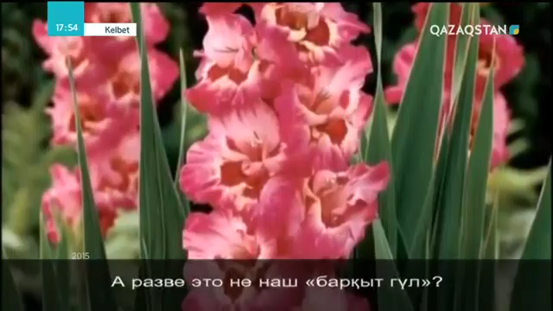
Сыршыл ақын

Slide 4
Уақыт пен кеңістік (хронотоп) – жазушының көркем шығармада бейнелеген кеңістігі мен уақыты
хроно (хронос) – уақыт
топ (топос) – мекен, орын
МЕКЕНШАҚ
көркемдік уақыт –
шығармадағы іс-қимылдардың реттілігі мен тәртібі
көркемдік кеңістік –
көркем кейіпкердің күнделікті тірлігінің жиынтығы

Slide 5
Уақыт пен Кеңістік
Көркем шығармада уақыт пен кеңістік тұтасып келіп, белгілі бір оқиғалар тізбегін оқырманға айқындап көрсетеді.
Көркемдік уақыт – шығармада суреттелетін және оқырман назарындағы уақыт. Шығармадағы оқиғалардың бір-бірімен байланысы әрі жүйеленген сюжеті арқылы сипатталады.
Көркемдік кеңістік те көркем әдебиеттің маңызды бөліктерінің бірі. Кеңістіктің мәтіндегі басты рөлі – оқиға кейіпкерлерінің өзара орнын анықтап, сюжеттік байланыс орнату.
Көркемдік кеңістік – кейіпкерлердің болмысын көрсететін негізгі құрал.

Slide 6
1-тапсырма
О.Асқардың «Шетте жүрген бауырларға» өлеңінде сипатталатын лирикалық қаһарманға мінездеме беріңіз, автордың айтқысы келген идеясын анықтаңыз.
мінезі
айтқысы келген ойы

Slide 7
Лирикалық қаһарман – сыршыл, өлең-жырлардағы ақынның өз бейнесі; оның ішкі бітімі; ақынның мың иірім көңіл-күйінен, нәзік сыры мен сылқым сезімінен өріліп жасалған өзгеше кейіпкер.

Slide 8
1992 жылы жазылған Оразақын Асқардың «Шетте жүрген бауырластарға» өлеңі - шетелдегі барша қазақты атамекенге шақырған үндеу өлең.
Өлеңнен ақынның еліне деген сүйіспеншілігін байқауға болады. Өлеңді оқи отырып, елжанды азаматтың биік тұлғасын анық көре аламыз. Қазіргі уақытта оқумен болсын, кәсіппен болсын, шетелге кетіп жатқан жастарымыздың елге оралмай, барған жерлерінен қайтпай қалып қоятын жағдай кездесіп жатады. Ақын идеясы «шетелде жүріп сұлтан болғанша, өз еліңде ұлтан бол» деген мағынамен астасады. Ақын «бәріміз бір кісідей жұмылсақ, барымызды бағалап, жоғымызды түгендей түсеміз, елімізді көркейтеміз» дегенді айтады. «Шетте жүрген бауырластарға» өлеңі дүниежүзіне тарыдай шашылып кеткен барша қазақты атамекенге шақыруымен, қазақ тұтастығын насихаттауымен құнды.

Slide 9
2-тапсырма
Берілген үзінділер арқылы шығарма оқиғасының уақытын анықтаңыз.
Шетелге кетсеңдер де бауыр басып,
Құтты орын тепсендер де ауырласып,
Атажұрт шақырады тұқымым деп,
Құшағын байтақ дала, тауың да ашып…
Қазағың жетті ежелгі арманына,
Жағдайдың қарамаңдар бар, жоғына,
Ілінбеу үшін елдік бірлік керек
Ешқашан енді ешкімнің қармағына…

Slide 10
1-тапсырма
Берілген үзінділер арқылы шығарма оқиғасының уақытын анықтаңыз.
1991 жылы 16 желтоқсан Тәуелсіздік күні болып жарияланғаннан кейін ТМД және Қытай мен Моңғолия және Түркия мен Ирандағы, сондай-ақ басқа да шеттегі мыңдаған қандастарымыздың атамекенге орала бастағаны – тарихи шындық. Осы орайда 1992 жылы 29 қыркүйекте Алматыда Дүниежүзі қазақтарының тұңғыш құрылтайы өткенін ерекше атап айтуға болады. Бұл құрылтайға 33 елден 800-ге жуық адам қатысты. Жиында Дүниежүзі қазақтарының қауымдастығы құрылып, жарғысы қабылданды. Міне, өлең мазмұны осы тұсқа сәйкес келеді.
Шетелге кетсеңдер де бауыр басып,
Құтты орын тепсендер де ауырласып,
Атажұрт шақырады тұқымым деп,
Құшағын байтақ дала, тауың да ашып…
Қазағың жетті ежелгі арманына,
Жағдайдың қарамаңдар бар, жоғына,
Ілінбеу үшін елдік бірлік керек
Ешқашан енді ешкімнің қармағына…
1991 жылы желтоқсанның 16-сында Қазақстан өз Тәуелсіздігін жариялады.

Slide 11
Уақыт пен кеңістік тұрғысынан талдаңыз.
Уақытша көрсендер де қиыншылық,
Мың артық күн кешуден қорқып-бұғып,
Қожа боп өз жеріңде өз еліңе
Не жетсін тер төгуге соны ұғып.
Астында өз аспаның, өз туыңның,
Өз ауа, нәрін жұтып өз суыңның,
Қандастар қапы қалма, орны бөлек
Күнде өз әнұраныңмен оянудың.
Мәнге ие сәттерің көп елде өтетін,
Озбыр жоқ сыбағаңнан кенде ететін.
Бәріміз ұйымдасып көркейтейік
Қазақтың бейбіт, дербес мемлекетін.
Шетелге кетсеңдер де бауыр басып,
Құтты орын тепсендер де ауырласып,
Атажұрт шақырады тұқымым деп,
Құшағын байтақ дала, тауың да ашып.
Бөленіп онда бәрің байлық, баққа,
Тіпті ие болсаңдар да атақ, даңққа,
Бірге ұрпақ барсын жарқын болашаққа,
Бұрыңдар көшті атамекен жаққа.
Қазағың жетті ежелгі арманына,
Жағдайдың қарамаңдар бар, жоғына,
Ілінбеу үшін елдік бірлік керек
Ешқашан енді ешкімнің қармағына.

Slide 12
Қорытынды:
- лирикалық қаһарманға тән мінезді анықтадық;
- автордың ойын өлең идеясымен байланыстырдық;
- шығармада көрсетілген уақытты анықтадық;
- тарихи оқиға жайлы баяндадық.

Slide 13
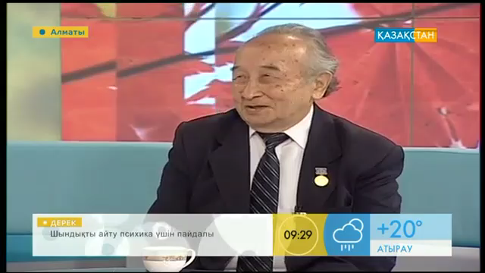
Ақынның ақ батасы

